Slide 1
Кустовые обучающие семинары по развитию практик инициативного бюджетирования и повышения финансовой грамотности в Ленинградской области
Направление практики : образовательные и просветительские проекты финансовой грамотности для взрослых
Наименование субъекта : Ленинградская область
Автор практики: Комитет по местному самоуправлению, межнациональным и межконфессиональным отношениям Ленинградской области
Булах Мария Александровна, ma_bulah@lenreg.ru

Slide 2
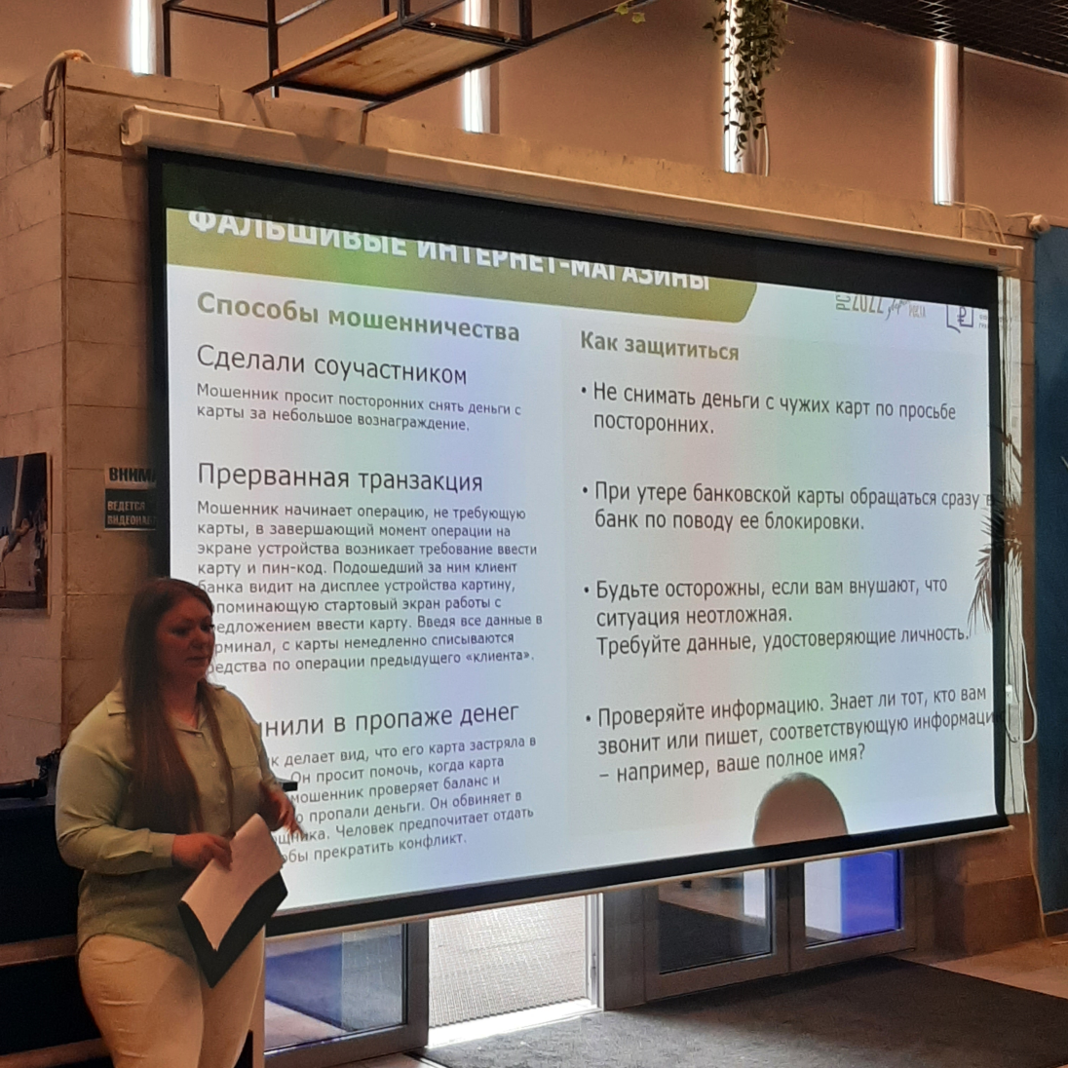
АУДИТОРИЯ
взрослое население
пенсионеры
Возраст участников: от 18 до 80 лет
Охват аудитории:
108 человек из
18 муниципальных образований
Ленинградской области

Slide 3
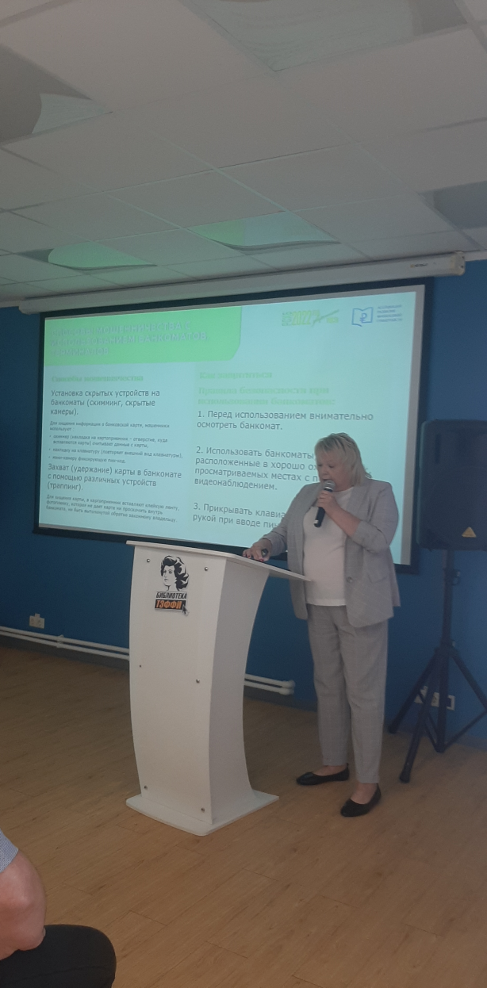
Кустовые обучающие семинары по развитию Практик инициативного бюджетирования и повышения финансовой грамотности в Ленинградской области
Разработчик: Комитет по местному самоуправлению, межнациональным и межконфессиональным отношениям Ленинградской области

Slide 4
О площадках по финансовой грамотности
Комитетом по местному самоуправлению, межнациональным и межконфессиональным отношениям Ленинградской области (далее – Комитет) в 2023 году проведены межрайонные семинары по вопросам инициативного бюджетирования 15 июня в Гатчине, 13 июля в Выборге и 10 августа в Тихвине.
В работе семинаров приняли участие руководители и специалисты администраций муниципальных районов Ленинградской области, курирующие вопросы работы с инициативными гражданами района, а также старосты, члены общественных советов и инициативных комиссий, руководители приемных Губернатора Ленинградской области.
В повестку каждого семинара была включена одна из тем обучающей программы для населения сельских территорий по финансовой грамотности АО «Россельхозбанка» - «Защита от финансового мошенничества». Данная тема была подробно представлена сотрудниками дополнительных офисов АО «Россельхозбанка», расположенных на территории Ленинградской области.

Slide 5
Возможности и инструменты для тиражирования
Ежегодно к участию в семинарах приглашаются руководители и специалисты администраций муниципальных районов Ленинградской области, курирующие вопросы работы с инициативными гражданами района, а также старосты, члены общественных советов и инициативных комиссий, руководители приемных Губернатора Ленинградской области.
Информация о кустовых обучающих семинарах публикуется:
Социальные сети региона
Федеральные СМИ
Сайт Комитета по местному самоуправлению, межнациональным и межконфессиональным отношениям Ленинградской области
Наружная реклама
Рассылка
Другие каналы

